Slide 1
配当利回り
6.93%!
Cato Corp.
米国株
高配当銘柄研究
米国カブガイドちゃんねる
[2019/12/03]

Slide 2
Cato Corp.
カトーは米国のファッション小売業者。米国南東部に「カトー」、「カトーファッション」、「カトープラス」などの名で店舗を運営。店舗は、おしゃれ系、キャリア系、カジュアルなスポーツウエア、ドレス、コート、靴、ランジェリー、アクセサリー、ハンドバッグを販売。自社クレジットカードのほか、定期的に支払うことに同意した顧客向けの取り置きサービスを提供。

Slide 3
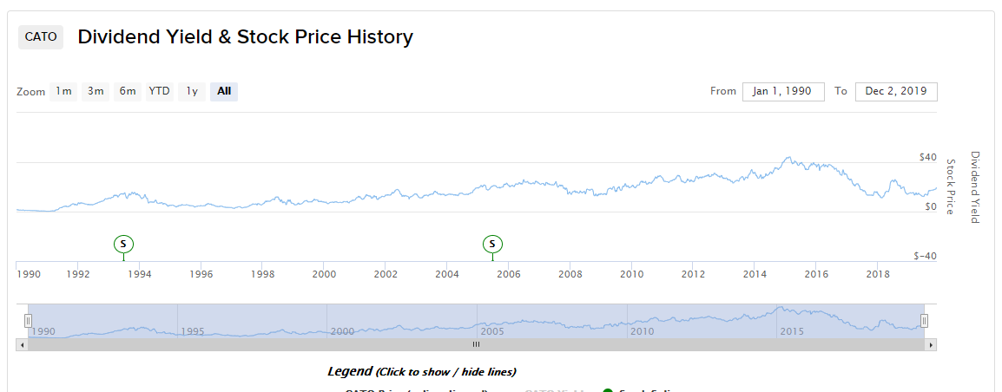

Slide 4
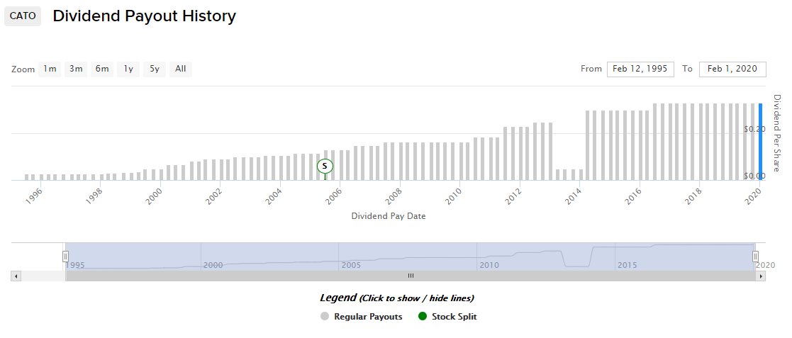

Slide 5
Cato Corp.
時価総額 | 459.48M
企業価値 | 842.93M
実績PER | 12.83
予想PER | N/A
PEGレシオ | N/A
Price/Sales (ttm) | 0.56
Price/Book (mrq) | 1.33
Enterprise Value/Revenue | 1.02
Enterprise Value/EBITDA | 17.07

Slide 6
Cato Corp.
Beta (3Y Monthly) | 0.47
52-Week Change | 20.36%
S&P500 52-Week Change | 11.59%
52 Week High | 19.73
52 Week Low | 11.85
50-Day Moving Average | 17.99
200-Day Moving Average | 15.43

Slide 7
Cato Corp.
Revenue (ttm) | 826.89M
Revenue Per Share (ttm) | 34.77
Quarterly Revenue Growth (yoy) | 0.80%
Gross Profit (ttm) | 307.11M
EBITDA | 49.4M
Net Income Avi to Common (ttm) | 34.57M
Diluted EPS (ttm) | 1.45
Quarterly Earnings Growth (yoy) | 57.50%

Slide 8
Cato Corp.
Total Cash (mrq) | 224.53M
Total Cash Per Share (mrq) | 4.74
Total Debt (mrq) | 164.48M
Total Debt/Equity (mrq) | 49.59
Current Ratio (mrq) | 2.00
Book Value Per Share (mrq) | 14.00

Slide 9
Cato Corp.
Forward Annual Dividend Rate | 1.32
Forward Annual Dividend Yield | 6.93%
Trailing Annual Dividend Rate | 1.32
Trailing Annual Dividend Yield | 6.95%
5 Year Average Dividend Yield | 6.04
Payout Ratio | 90.41%
Dividend Date | Jan 2, 2020
Ex-Dividend Date | Dec 13, 2019

Slide 10
最後まで聞いていただきありがとうございました。
ブログ：kabu-guide.com
Twitter: litte jhon

